Slide 1


Slide 2

Il convient de lancer le mode diaporama pour la diffusion de la leçon en classe
Réservé à l’enseignant (e)

Slide 3




Pictogrammes
Réservé à l’enseignant (e)
L’enseignant (e) parle
Diffusion d’un média
Média en cours de diffusion
Fin du média. Passer au slide suivant
Expliquer, donner une consigne
Désigner un élève

Slide 4
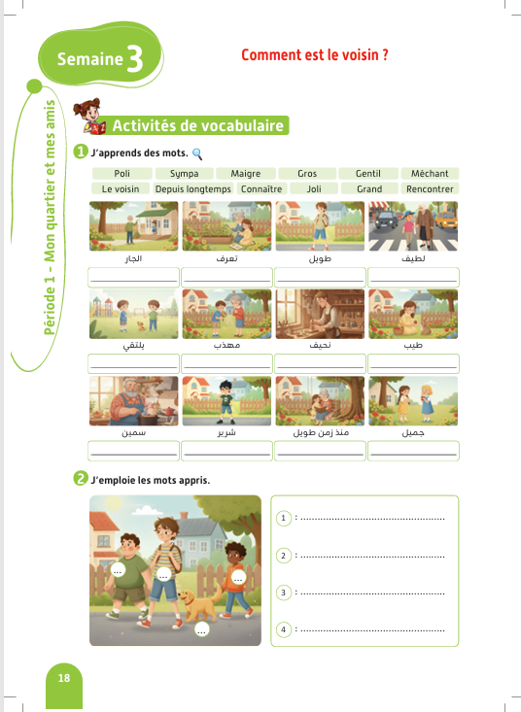
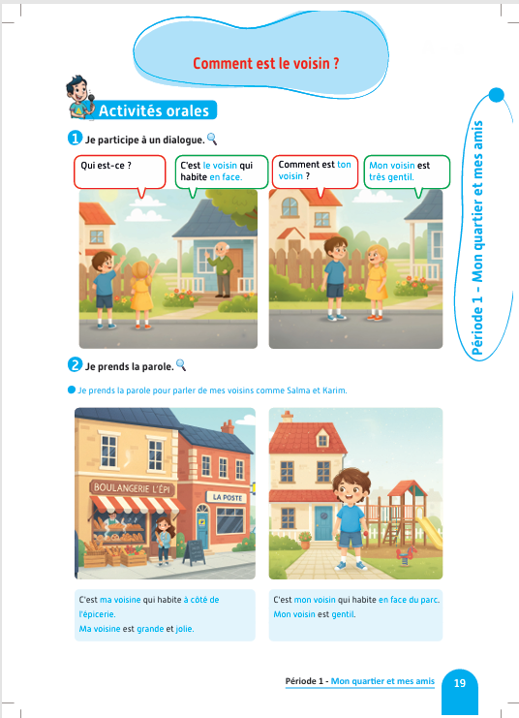
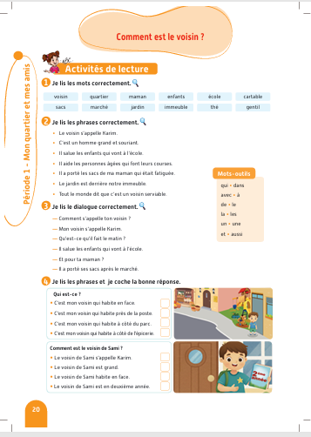
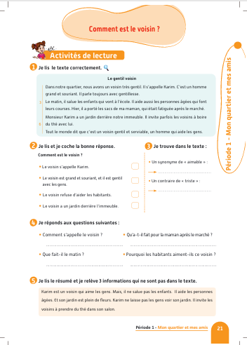
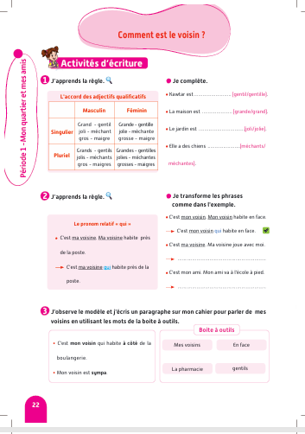
Contenu de la semaine
Réservé à l’enseignant (e)

Slide 5

Organisation de la semaine
Réservé à l’enseignant (e)
Séance 1
Séance 4
Présentation du vocabulaire
Exploitation du vocabulaire
Activités de vocabulaire sur livret
Oral – Dialogue
Lecture – texte ( fluidité et compréhension)
Séance 2
Séance 5
Oral – Acte de parole 1
Ecrit – Point de langue 1
Lecture – Mots avec difficultés
Oral – Prise de parole
Ecriture – Texte
Séance 3
Séance 6
Oral - Acte de parole 2
Ecrit – Point de langue 2
Lecture – Phrases
Révision
Lecture offerte

Slide 6



Plan de la séance 5
Réservé à l’enseignant (e)
1. Prise de parole
Prendre la parole pour parler d’un voisin.
Écrire un texte.

Slide 7


Bonjour les enfants ! La leçon de français commence maintenant.

Slide 8

Aujourd’hui nous allons apprendre à parler d’un voisin ou d’une voisine. Écoutez bien.

Slide 9


Lecture de la vidéo

Slide 10

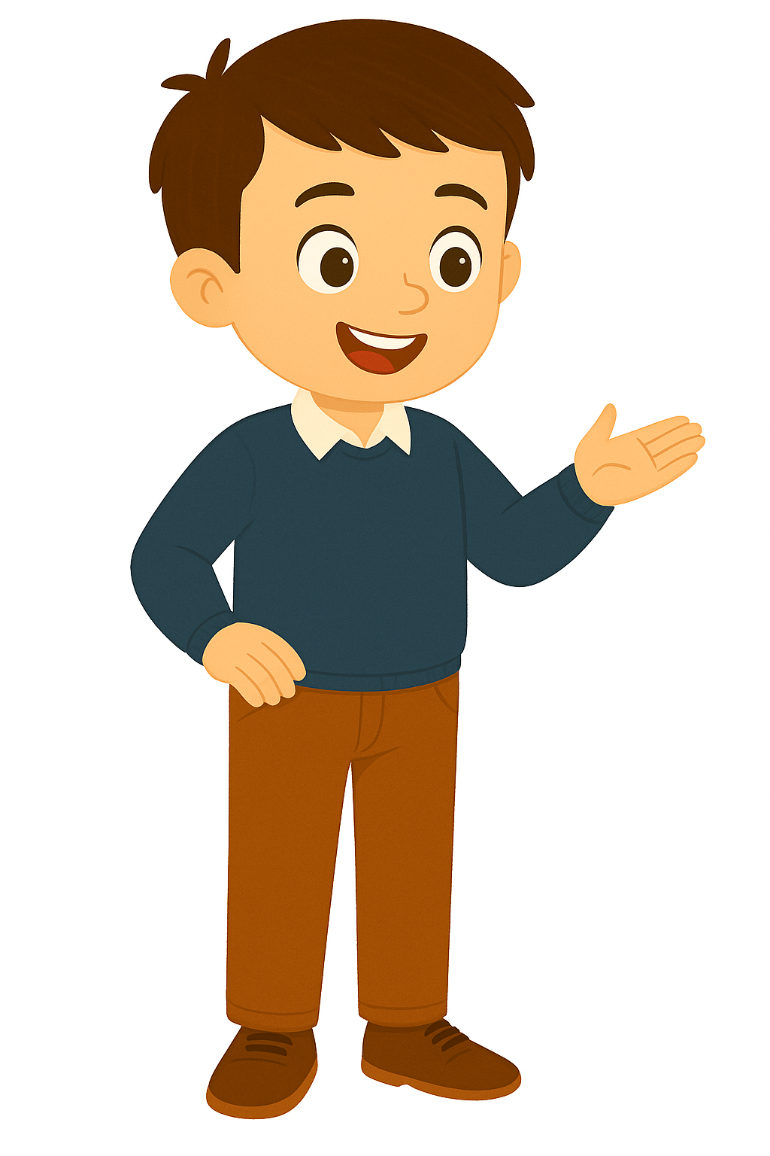
À votre tour ! Qui veut passer au tableau pour prendre la parole ?
C’est ______ [ une personne] qui habite _________ [ un lieu].
Mon voisin est _____ [description] et _____ [description].

Slide 11

Maintenant, tout le monde participe. Chacun parle de son voisin ou de sa voisine.

Slide 12


Plan de la séance 5
Réservé à l’enseignant (e)
Prendre la parole pour parler d’un voisin.
2. Écriture
Écrire un texte.

Slide 13
Lisez et observez ce texte silencieusement. Après, on va faire une dictée.
J’ai un voisin qui s’appelle Jalil. Il habite à côté de la pharmacie. Il est très sympa et il aime aider les gens.

Slide 14

Prenez vos cahiers. Tenez-vous prêts. La dictée va commencer avec un enregistrement audio.

Slide 15

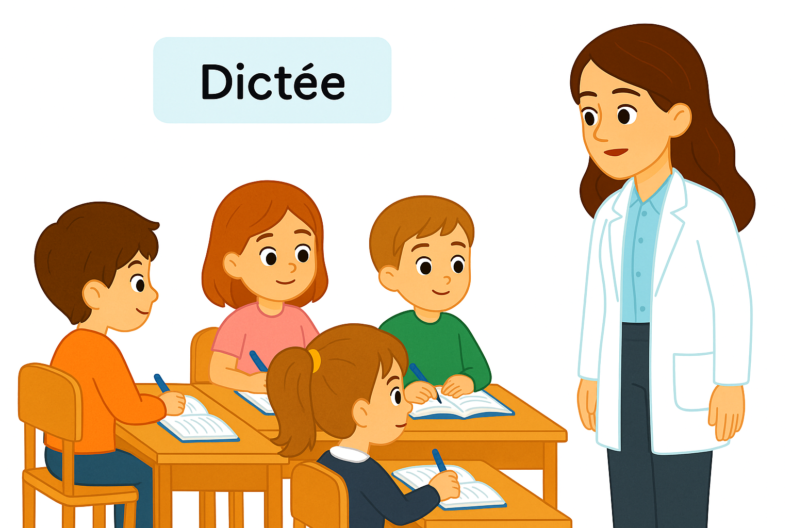
Dictée en cours. Première lecture.

Slide 16
Dictée en cours. Deuxième lecture.

Slide 17

Je vais refaire la dictée.

Slide 18
Corrigez.
J’ai un voisin qui s’appelle Jalil. Il habite à côté de la pharmacie. Il est très sympa et il aime aider les gens.

Slide 19
Qui veut expliquer ce paragraphe dans votre langue ?
J’ai un voisin qui s’appelle Jalil. Il habite à côté de la pharmacie. Il est très sympa et il aime aider les gens.

Slide 20

Maintenant, on va apprendre à écrire un paragraphe semblable, avec le verbe j’ai.
J’ai

Slide 21
Je commence par me poser une question : J’ai qui ? Qui veut me donner des propositions ? Levez la main.
J’ai qui ?

Slide 22
Il y a plusieurs réponses possibles. Une réponse peut être : j’ai un voisin. Mais je peux dire aussi : j’ai une voisine, j’ai des voisins, j’ai un ami…
J’ai un voisin.

Slide 23
Après, je me pose une autre question : comment il s’appelle? Qui veut me donner des propositions ? Levez la main.
Comment il s’appelle?

Slide 24
Une réponse peut être : j’ai un voisin qui s’appelle Ali. Mais je peux dire aussi : j’ai une voisine qui s’appelle Salma…
J’ai un voisin qui s’appelle Ali.

Slide 25
Ensuite, je me pose une autre question. Comment est le voisin Ali ? Qui veut me donner des propositions ? Levez la main.
Comment est le voisin Ali ?

Slide 26
Une réponse peut être : J’ai un voisin qui s’appelle Ali. Il est très gentil. Mais je peux aussi dire : il est très serviable, il est très poli...
J’ai un voisin qui s’appelle Ali. Il est très gentil.

Slide 27
Je me pose une dernière question : Qu’est ce qu’il aime faire ? Qui veut me donner des propositions ? Levez la main.
Qu’est ce qu’il aime faire?

Slide 28
Je peux dire : Il aime aider les voisins à porter des sacs lourds. Mais je peux aussi dire : lI aime inviter ses voisins à boire du thé.
J’ai un voisin qui s’appelle Ali. Il est très gentil. Il aime aider ses voisins à porter des sacs lourds.

Slide 29
Maintenant, je peux écrire mon paragraphe complet.
J’ai un voisin qui s’appelle Ali. Il est très gentil. Il aime aider ses voisins à porter des sacs lourds.

Slide 30
Retenez bien. Pour écrire le paragraphe, je me suis posé les questions suivantes :
J’ai qui ?
Il s’appelle comment ?
Comment il est ?
Qu’est ce qu’il aime faire?

Slide 31
Prenez vos cahiers. Vous allez écrire un paragraphe en vous posant les mêmes questions. Je vais circuler entre les rangs pour vous aider.
J’ai qui ?
Il s’appelle comment ?
Comment il est ?
Qu’est ce qu’il aime faire?

Slide 32

Qui veut lire son paragraphe ?

Slide 33

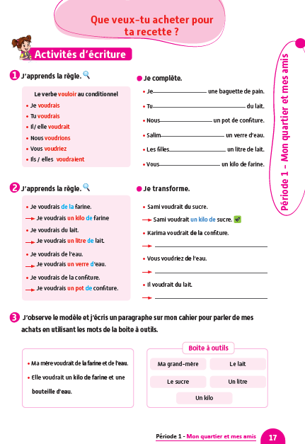
La séance d’aujourd’hui est terminée. À la maison, écrivez un autre paragraphe sur votre cahier.

